Slide 1
ТУЛЬСКАЯ ОБЛАСТЬ
МЕРЫ ГОСУДАРСТВЕННОЙ ПОДДЕРЖКИ
малого и среднего предпринимательства в 2017 году

Slide 2
ТУЛЬСКАЯ ОБЛАСТЬ
ИНФРАСТРУКТУРА ПОДДЕРЖКИ
Тульский региональный фонд «Центр поддержки
предпринимательства»
Комитет Тульской области по предпринимательству и потребительскому рынку
Микрокредитная компания Тульский областной фонд поддержки малого предпринимательства
Тульский областной гарантийный фонд
Центр поддержки экспорта
Инжиниринговый центр
Муниципальные фонды
Бизнес - инкубатор

Slide 3
ФИНАНСОВАЯ ПОДДЕРЖКА. МИКРОЗАЙМЫ
Микрокредитная компания Тульский областной фонд поддержки малого предпринимательства
Быстрое рассмотрение заявок
Отсутствие дополнительных комиссий
Индивидуальный график погашения
При наличие залога и/или поручительства

Slide 4
ПОРУЧИТЕЛЬСТВА
Тульский областной гарантийный фонд
6
шагов к получению поручительства
Шаг 1 - Обращение в финансовую организацию
Шаг 2 - Рассмотрение и принятие решение о кредитовании банком
Шаг 3 - Направление банковской заявки на поручительство в Фонд
Шаг 4 - Рассмотрение заявки Фондом
Шаг 5 - Заключение договора
Шаг 6 - Получение кредита

Slide 5
ТУЛЬСКАЯ ОБЛАСТЬ
«ПРОГРАММА 6,5». Ключевые условия
Программа АО «Федеральная корпорация по развитию малого и среднего предпринимательства» стимулирования кредитования субъектов малого и среднего предпринимательства ПРОГРАММА 6,5
В рамках «Программы 6,5» Корпорация заключила генеральные соглашения с 32 уполномоченными банками
Процентная ставка:
10,6% для субъектов малого предпринимательства,
9,6% для субъектов среднего предпринимательства или для лизинговых компаний
Размер кредита:
от 5 млн рублей до 1 млрд рублей (общий кредитный лимит на заемщика – до 4 млрд рублей)
• Срок фондирования с пониженной (по сравнению со среднерыночным уровнем) процентной ставкой - до 3 лет (срок кредита может превышать срок фондирования с пониженной ставкой)
Проекты приоритетных отраслей:
Сельское хозяйство/ предоставление услуг в этой области
Обрабатывающее производство, в т.ч. производство пищевых продуктов, первичная и последующая переработка с/х продуктов
Производство и распределение электроэнергии, газа и воды
Строительство, транспорт и связь
Внутренний туризм
Высокотехнологичные проекты
Деятельность в области здравоохранения
Сбор, обработка и утилизация отходов, в том числе отсортированных материалов, а также переработка металлических и неметаллических отходов, мусора и прочих предметов во вторичное сырье

Slide 6
ТУЛЬСКАЯ ОБЛАСТЬ
ПОДДЕРЖКА В МОНОГОРОДАХ
На территории Тульской области расположены 5 монопрофильных муниципальных образований (моногородов):
Алексин
Белев
Ефремов
Суворов
поселок Первомайский Щекинского района
Микрозаймы в размере до 3 млн. рублей на срок до 3 лет под 8,25% годовых для субъектов малого и среднего предпринимательства, зарегистрированных и осуществляющих деятельность на территории монопрофильных муниципальных образований Тульской области.
Субсидия на компенсацию затрат, связанных с приобретением оборудования, транспортных средств по договорам лизинга.
Общий объём средств бюджета Тульской области и средств федерального бюджета - 8,9 млн. рублей.

Slide 7
СУБСИДИИ НА ОРГАНИЗАЦИЮ ИЛИ ОСУЩЕСТВЛЕНИЕ ДЕЯТЕЛЬНОСТИ ЦМИТ
Субсидии на организацию или осуществление деятельности Центров молодежного инновационного творчества выплачиваются единовременно субъектам малого (среднего) предпринимательства в размере не превышающем:
500 000 рублей в год на одного получателя поддержки на возмещение затрат, связанных с организацией или осуществлением деятельности ЦМИТ

Slide 8
ТУЛЬСКАЯ ОБЛАСТЬ
СНИЖЕНИЕ НАЛОГОВОЙ НАГРУЗКИ ДЛЯ НАЧИНАЮЩИХ
НАЛОГОВЫЕ КАНИКУЛЫ
до 1 января 2021 года на два налоговых периода для впервые зарегистрированных ИП на УСН или патенте в производственной, социальной, научной сферах и в сфере бытовых услуг населению, в случае если средняя численность работников не превышает за налоговый период 15 человек
снижение налоговых ставок до 5% и 10% (для торговли) для впервые зарегистрированных в 2015-2017 годах организаций и ИП, применяющих УСН по схеме «доходы минус расходы»
снижение налоговых ставок до 1% и 3% (для торговли) для впервые зарегистрированных в 2015-2017 годах организаций и ИП, применяющих УСН по схеме «доходы»

Slide 9
ТУЛЬСКАЯ ОБЛАСТЬ
СНИЖЕНИЕ НАЛОГОВОЙ НАГРУЗКИ ДЛЯ ДЕЙСТВУЮЩИХ
пониженная налоговая ставка в размере 7% и 3% - для плательщиков УСН по схеме «доходы минус расходы» и «доходы» для 22 видов предпринимательской деятельности
двукратное снижение размеров потенциально возможного годового дохода при применении патентной системы с 1 января 2017 года по 31 декабря 2018 года
вычет в размере от 100 кв. м до 500 кв. м площади объектов, в отношении которых налог исчисляется от кадастровой стоимости, для налогоплательщиков, применяющих УСН и ЕНВД, осуществляющих свою деятельность не менее 3х лет, при условии наличия в штате от 5 до 25 человек (в зависимости от размера вычета), соблюдения условия касающегося размера средней заработной платы работников организации
пониженная налоговая ставка по налогу на имущество организаций от кадастровой стоимости для системы потребительской кооперации Тульской области на 2015-2019 годы в размере 0,4%

Slide 10
ТУЛЬСКАЯ ОБЛАСТЬ
ИМУЩЕСТВЕННАЯ ПОДДЕРЖКА
Органами исполнительной власти на региональном и местном уровнях выделяются объекты государственного и муниципального имущества, предназначенного
специально для субъектов малого и среднего предпринимательства
Общий свод такого имущества можно найти на сайтах:
Тульский региональный фонд «Центр поддержки
предпринимательства»
Комитет Тульской области по предпринимательству и потребительскому рынку
БИЗНЕСНАВИГАТОР71
www.hub71.ru
www.business.tularegion.ru
www.bn71.ru
Также подобрать подходящий объект имущества можно
в ближайшем отделении МФЦ

Slide 11
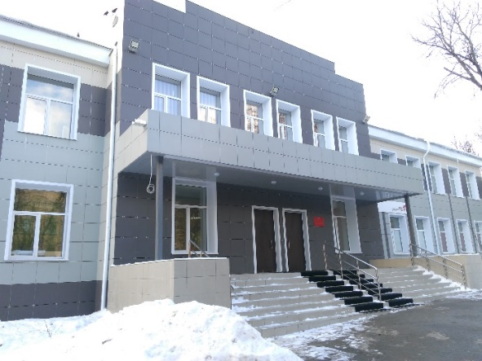
ТУЛЬСКАЯ ОБЛАСТЬ
БИЗНЕС-ИНКУБАТОР
общая площадь 3468,9 кв.м
полезная площадь 2092,9 кв.м
43 помещения для СМСП
Адрес местонахождения бизнес – инкубатора: Тула, ул. Кирова, д. 135, телефон: (4872) 25-97-90
Предоставление площадей предпринимателям на условиях льготной аренды.
Оказание консультационных услуг по вопросам ведения предпринимательской деятельности.
Оказание бухгалтерских услуг.
Оказание юридических услуг.
Проведение образовательных тренингов и семинаров

Slide 12
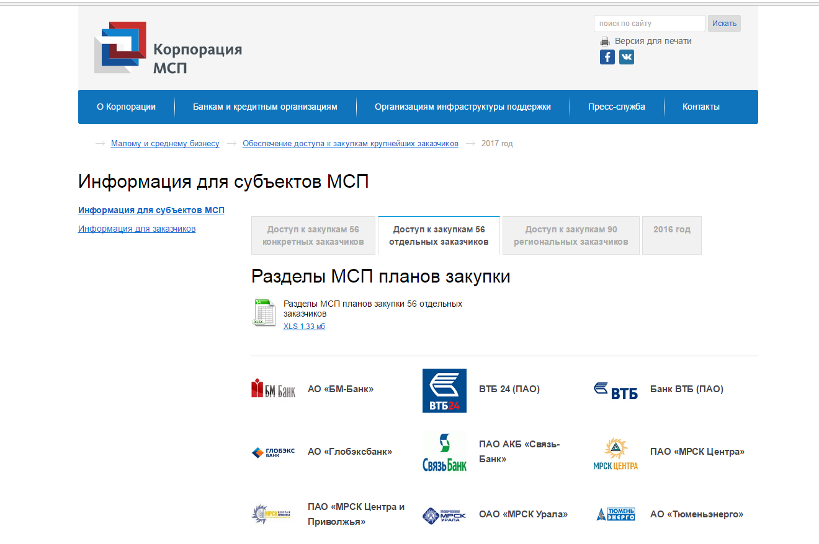
ТУЛЬСКАЯ ОБЛАСТЬ
ДОСТУП К ГОСЗАКУПКАМ
Одной из основных задач в соответствии с Федеральным законом от 24 июля 2007 г. №209-ФЗ «О развитии малого и среднего предпринимательства в Российской Федерации» является организация мероприятий, направленных на увеличение доли закупки товаров, работ, услуг заказчиками, определяемыми Правительством Российской Федерации, у субъектов МСП в годовом объеме закупки товаров, работ, услуг, а также инновационной и высокотехнологичной продукции.
Мероприятия в целях обеспечения доступа субъектов МСП к закупкам крупнейших заказчиков
http://corpmsp.ru
Информация для субъектов МСП о доступе к закупкам крупнейших заказчиков
ЗНАНИЯ - ЗАЛОГ УСПЕХА
В целях повышения информированности субъектов МСП об особенностях участия в закупках на регулярной основе проводятся ОБУЧАЮЩИЕ СЕМИНАРЫ

Slide 13
КОНСУЛЬТАЦИОННАЯ ПОДДЕРЖКА
Консультации бухгалтера
Бухгалтерский учет
Налогообложение
Консультации юриста
Консультации по иным вопросам
Правовое сопровождение
Экспертиза документов
Бизнес-планирование
Маркетинговое сопровождение
Консультации по мерам господдержки
Финансовое планирование
Защита прав и законных интересов
«Горячая линия» поддержки предпринимательства
Консультации по видам господдержки и общим условиям ее получения
(4872) 71-62-42
«ГОРЯЧАЯ ЛИНИЯ» поддержки предпринимательства

Slide 14
ОБРАЗОВАТЕЛЬНАЯ ПОДДЕРЖКА
В 2017 году Центр поддержки предпринимательства проводит следующие программы обучения:
ПОЖАРНАЯ БЕЗОПАСНОСТЬ
ОХРАНА ТРУДА
ОСНОВЫ ПРЕДПРИНИМАТЕЛЬСКОЙ ДЕЯТЕЛЬНОСТИ
1С БУХГАЛТЕРИЯ
Обучение по программам Корпорации МСП:
АЗБУКА ПРЕДПРИНИМАТЕЛЯ
ШКОЛА ПРЕДПРИНИМАТЕЛЬСТВА
МАМА - ПРЕДПРИНИМАТЕЛЬ

Slide 15
ТУЛЬСКАЯ ОБЛАСТЬ
ЦЕНТР ПОДДЕРЖКИ ЭКСПОРТА
консультации по внешнеэкономической деятельности;
участие в международных и межрегиональных мероприятиях по поиску партнеров;
организация участия в выставочно-ярмарочных мероприятиях на территории Российской Федерации и за рубежом;
проведение маркетинговых исследований по выводу конкретного продукта на иностранный рынок.
С 2017 года предприниматели смогут получить такую поддержку как:
создание на иностранном языке или модернизация существующего сайта;
содействие в формировании и продвижении экспортного и соответствующего инвестиционного предложения, в том числе в подготовке, переводе на иностранные языки презентационных и других материалов в электронном и печатном виде;
оплата затрат на международную сертификацию продукции.

Slide 16
ТУЛЬСКАЯ ОБЛАСТЬ
ИНЖИНИРИНГОВЫЙ ЦЕНТР
Экспресс оценка
Антикризисный консалтинг
Технический аудит
Программа модернизации
Маркетинговые услуги
Патентные услуги
Прочие инженерно-исследовательские услуги

Slide 17
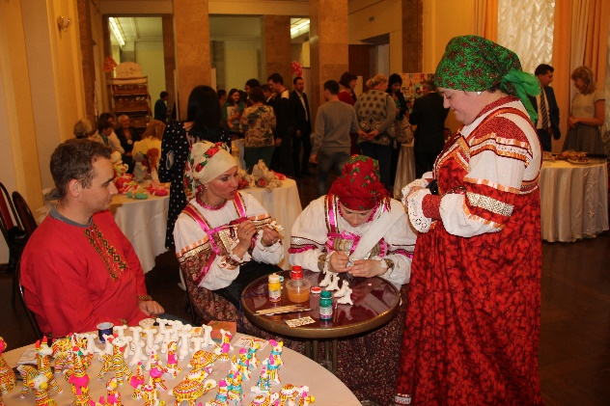
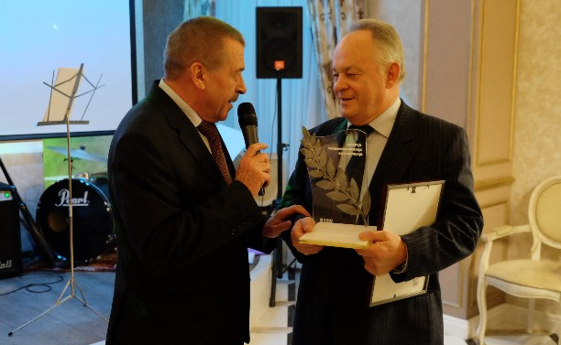
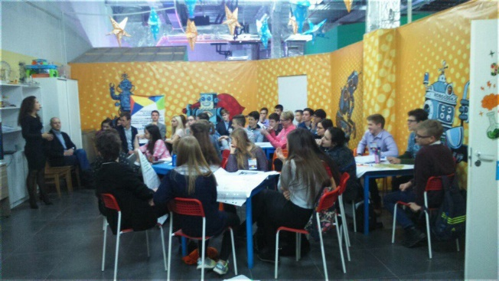
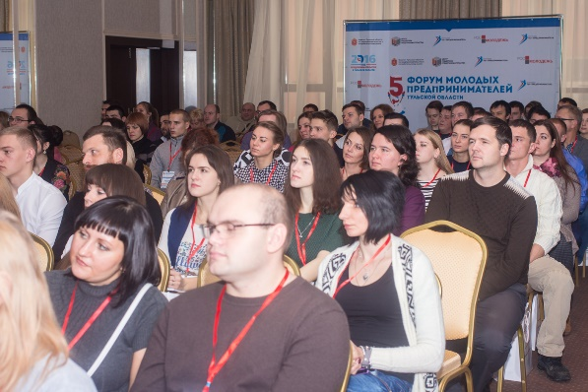
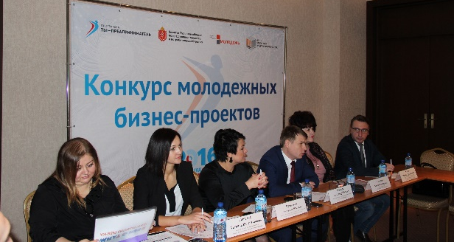
ТУЛЬСКАЯ ОБЛАСТЬ
ПОПУЛЯРИЗАЦИЯ БИЗНЕСА
ПРАЗДНОВАНИЕ ДНЯ ПРЕДПРИНИМАТЕЛЬСТВА
ИЗДАНИЕ ЛЕТОПИСИ ТУЛЬСКОГО ПРЕДПРИНИМАТЕЛЬСТВА
ЕЖЕГОДНЫЙ КОНКУРС БИЗНЕС-ТРИУМФ
КОНКУРС МОЛОДЕЖНЫХ БИЗНЕС-ПРОЕКТОВ
ВОВЛЕЧЕНИЕ МОЛОДЕЖИ
ПРОВЕДЕНИЕ ФОРУМОВ

Slide 18
МФЦ для бизнеса Более 100 услуг для юридических лиц и предпринимателей!
БИЗНЕС МФЦ
Адреса:
ул. Октябрьская, д. 47, 2 этаж
ул. Кирова, д. 135
Время работы: пн-пт с 09:00 до 18:00
6 БИЗНЕС ОКОН:
г.Новомосковск, ул.Московская, д.7 – 2 окна;
г.Алексин, ул.Ленина, д.8 – 2 окна;
г.Богородицк, ул.Пролетарская, д.66 – 1 окно;
г.Кимовск, ул.Павлова, д.19 – 1 окно.
Узнайте больше по бесплатному номеру: 8-800-450-00-71

Slide 19
www.business.tularegion.ru
Комитет Тульской области по предпринимательству и потребительскому рынку
www.hub71.ru
www.bn71.ru
www.smbn.ru
Тульский региональный фонд «Центр поддержки
предпринимательства»
Бизнес
навигатор МСП
БИЗНЕСНАВИГАТОР71

